Slide 1
Det centrale dogme

Slide 2
Plan
Dagens figur x2
Det centrale dogme: Overblik over proteinsyntese (arbejdsark)
Detaljer i proteinsyntesen

Slide 3
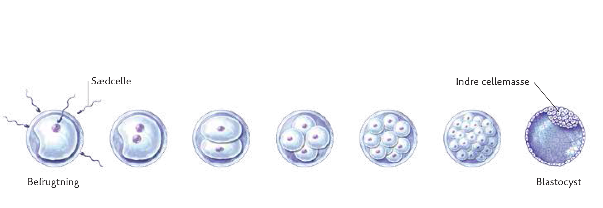
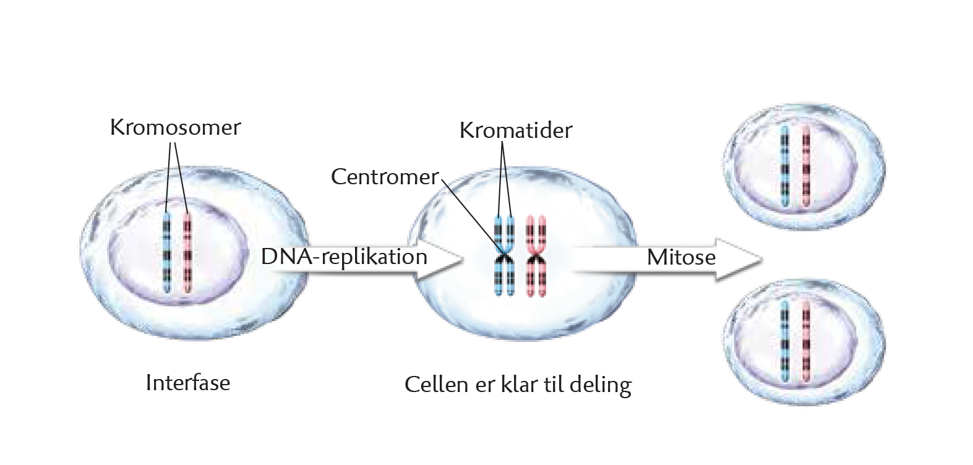
Dagens figur 1
Hvad viser figurerne?
Hvad har figurerne med hinanden at gøre?

Slide 4
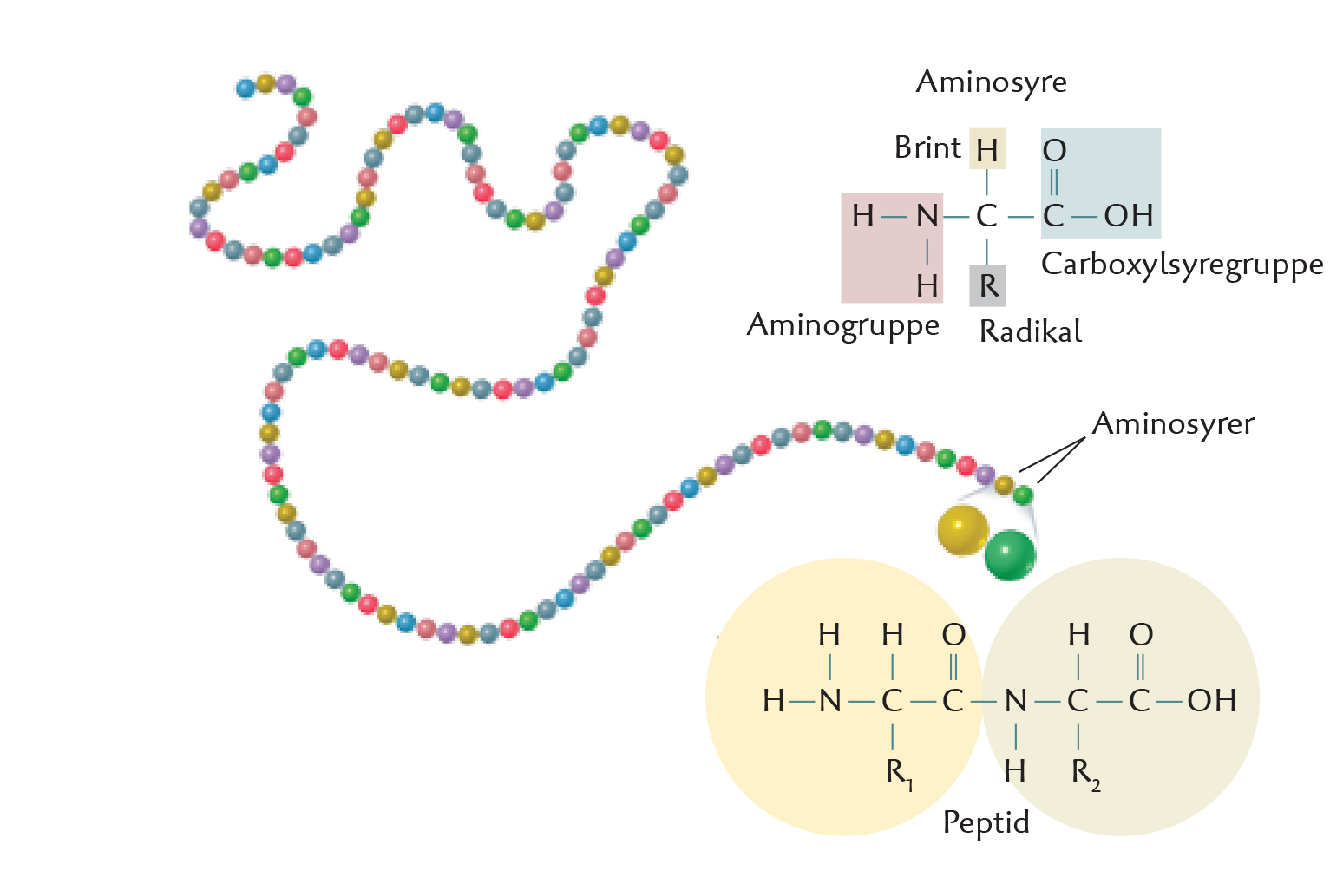
Dagens figur 2
Hvad viser figuren?
Hvad har figuren med dagens emne at gøre?

Slide 5
Opgaver på arbejdsark
Løs alle opgaverne på arbejdsarket.
Hver gruppe skal fremlægge deres svar på en delopgave.

Slide 6
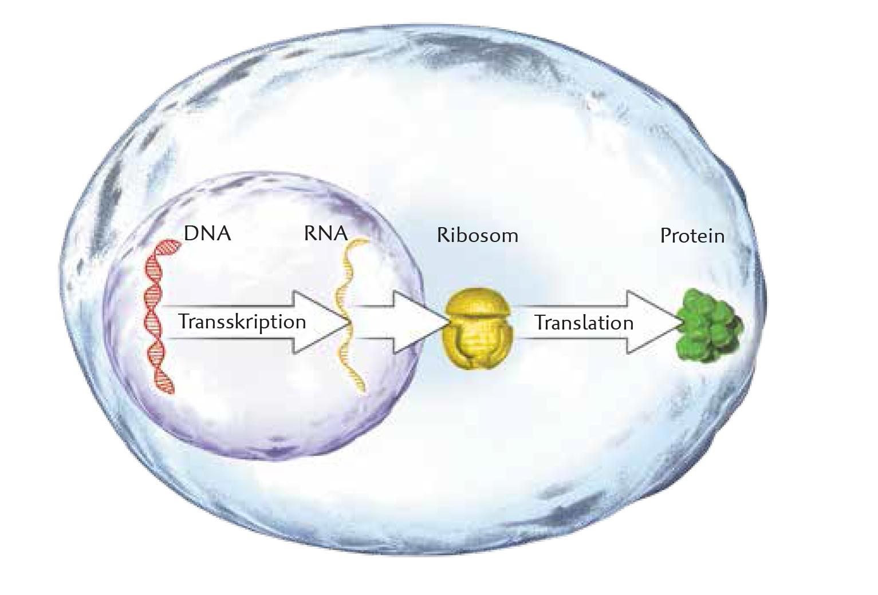
Transskription
Foregår i cellekernen
DNA’et aflæses og en RNA-kopi af genet laves.

Slide 7
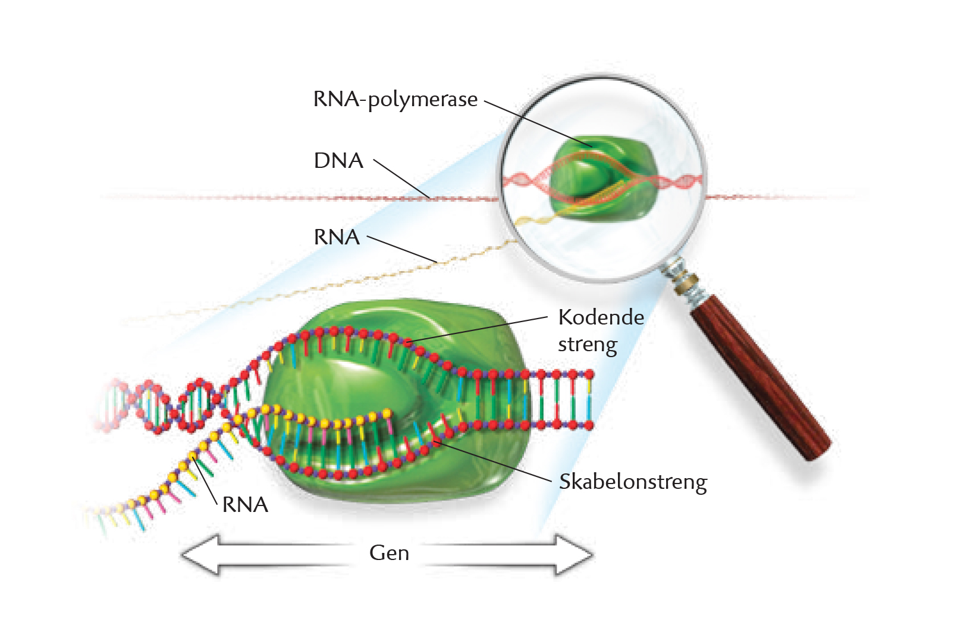
Transskription
DNA:
Adenin (A)
Thymin (T)
Guanin (G)
Cytosin (C)
RNA:
Adenin (A)
Uracil (U)
Guanin (G)
Cytosin (C)

Slide 8
Translation
Foregår i cytoplasma
Ribosomerne ‘’oversætter’’ gen-opskriften (mRNA) til protein.

Slide 9
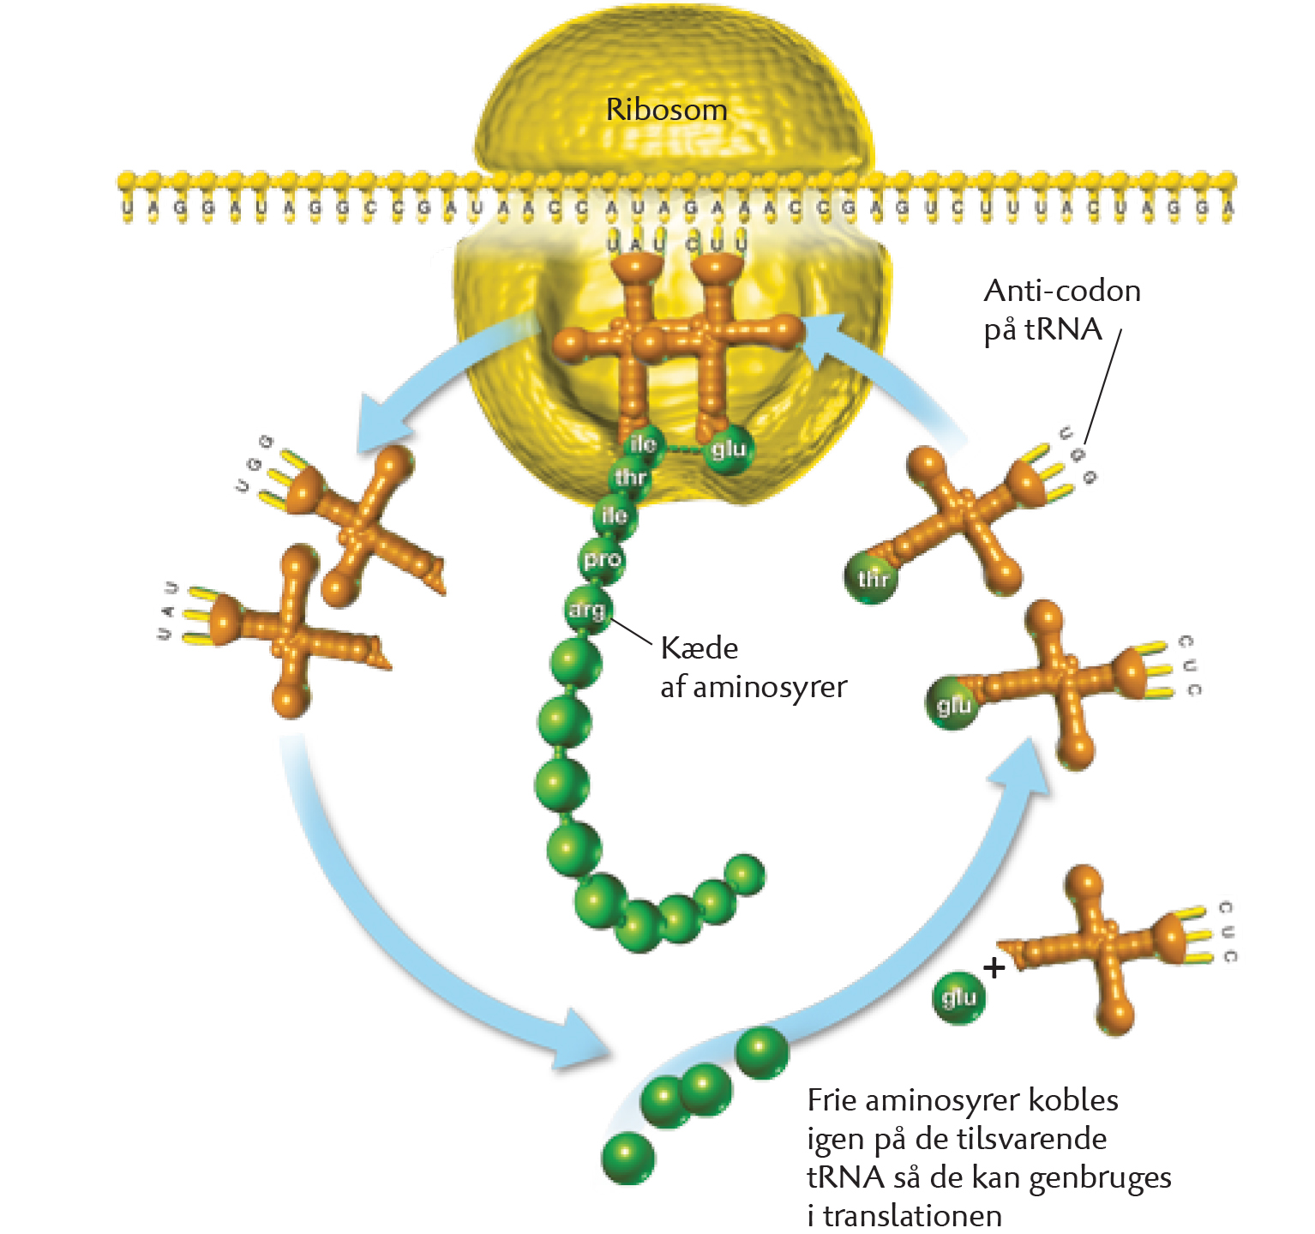
Translation
Codon: Tre baser i mRNA’et, som koder for en aminosyre

Slide 10
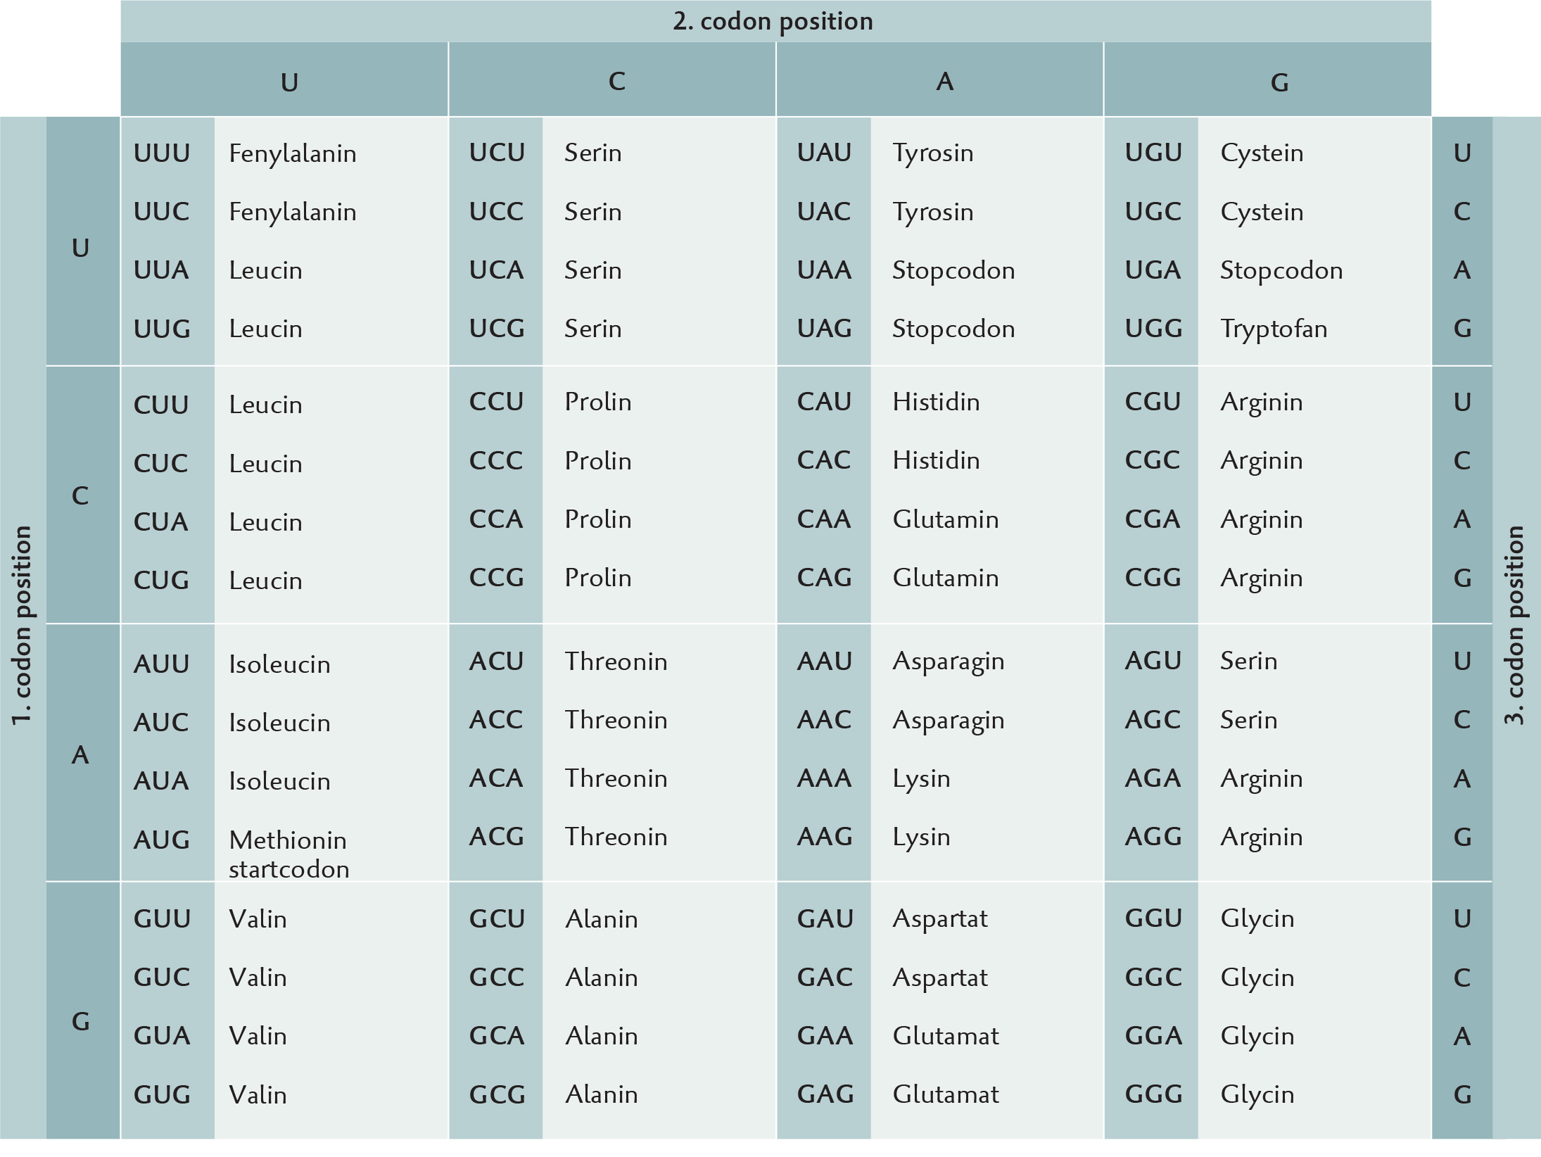
Det genetiske kode
Codon: Tre baser i mRNA’et, som koder for en aminosyre
F.eks. koder ACC for aminosyren treonin.
Startcodon: AUG
Stopcodon: UAA, UAG og UGA

Slide 11
Translation
tRNA (transport RNA) kan oversætte et bestemt codon til en bestemt aminosyrer.

Slide 12
Øvelser om transskription og translation
Transskription: http://biu.dk/IA/BIU/KAP8/Transskription/Transskription.html
Translation: http://biu.dk/IA/BIU/KAP8/TranslationV2/TranslationV2.html

